Slide 1
Государственное БЮДЖЕТНОЕ ДОШКОЛЬНОЕ ОБРАЗОВАТЕЛЬНОЕ УЧЕРЕЖДЕНИЕ детский сад № 93 комбинированного вида невского района санкт - петербурга
Проект
на тему: «Полезное питание – залог процветания!»
Тюмень 2020г.

Slide 2
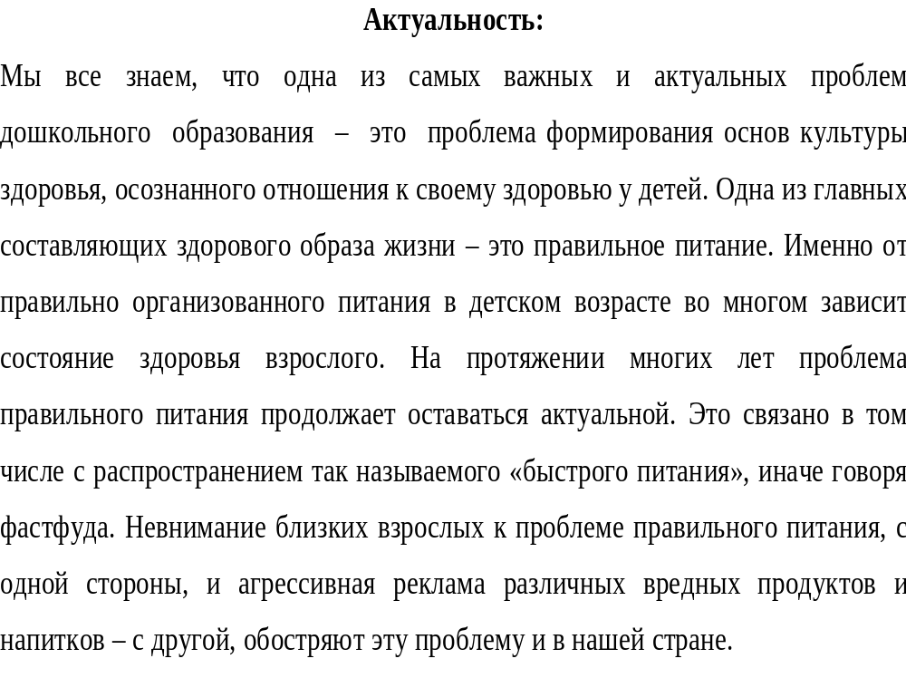

Slide 3
Тип проекта – познавательно-творческий
Продолжительность: краткосрочный
(15 дней)
Цель проекта: Сформировать представления у детей и родителей о здоровой пище, о вредных и полезных продуктах питания, помочь им узнать о влиянии правильного питания на здоровье.

Slide 4
Задачи проекта
- расширять знания детей о продуктах здорового и нездорового питания,
- формировать у детей интерес и готовность к соблюдению правил рационального и здорового питания;
- установить взаимосвязь, что здоровье зависит от правильного питания (еда должна быть не только вкусной, но и полезной);
- уточнить и обогатить знание детей и родителей о пользе витаминов, о том, как витамины влияют на организм человека;
- способствовать созданию активной позиции родителей в желании употреблять в пищу полезные продукты;
- воспитывать у детей и родителей правильное отношение к питанию как составной части сохранения и укрепления своего здоровья.

Slide 5
Ожидаемый результат:
Дети
- Повышение осведомленности детей о культуре здорового питания
- Использовать полученные знания в повседневной жизни
- Научились бережно относиться к своему здоровью.
- Формировать валеологические представления.
- Сформированы навыки здорового образа жизни.
- Сформирована гигиеническая культура (мыть овощи и фрукты перед едой, влияние вредной еды на зубки и т.д.).
Родители
- Закрепляют и помогают детям использовать знания и умения о здоровом образе жизни в повседневной жизни.
- Изменилось отношение к организации питания в семье: включение в рацион питания полезных для здоровья продуктов (каши, молочные продукты, овощи, фрукты ит.д.
- Повысилась компетентность родителей в вопросах оздоровления и укрепления здоровья детей.

Slide 6
План работы
1. Постановка цели проекта
2. Определение задач
3. Нахождение необходимого материала по выбранной теме и подбор иллюстративного материала
4. Подготовка презентации
5. Внедрение проекта в работу с детьми

Slide 7
Этапы работы
1.Подготовительный этап:
• Подготовка информационного и наглядного материала для просвещения родителей.
• Изготовление наглядного материала для родителей («папка-передвижка», памятки, для детей (наглядность для занятий).
• Подбор художественной литературы по теме.
• Подбор демонстрационного материала по теме.
• Разработка дидактических игр для детей по проблемной теме.
• Определение тематики бесед.
• Планирование НОД в соответствии с темой проекта.
2. Реализация проекта:
• проведение НОД по теме проекта: «Полезная и вредная пища», «Вкусные и полезные витаминки», «Продукты питания».
• организация развивающей среды: создание в группе информационного стенда для детей и родителей «Полезные и вредные продукты», изготовление родителей с детьми муляжей «Овощи и фрукты».
Консультации по теме проекта, папки передвижки, памятки, буклеты,
Познавательное развитие:
Цель: Закреплять умение рассматривать, описывать и сравнивать продукты питания. Сформировать знания о витаминах, полезной и вредной пище.
1. Проблемные вопросы:
«Что такое правильное питание?», «Что такое полезные продукты?», «Что такое вредные продукты?» «Что такое витамины?».

Slide 8
ЭТАПЫ РАБОТЫ
2. Исследовательская деятельность:
Доклады – презентации на тему: «Микрозелень». «Витамины в жизни человека».
Дидактическая игра: «Вредные и полезные продукты для зубов».
Речевое развитие:
Цель: отвечать полным и кратким ответом, задавать вопросы, рассматривать, сравнивать и описывать предметы, составлять предложения.
1. Беседы: «Где найти витамины», «Маша и фруктовый сад», «Молоко, йогурт, кефир».
2. Чтение и заучивание стихов про овощи, фрукты; стихов, проговаривание пословиц
3. Отгадывание загадок про овощи и фрукты.
4. Разучивание стихотворения с использованием мнемотехники «Овощи»
Тувим Юлиан (пер. С. Михалкова)
5.Проговаривание пословиц, поговорок про продукты.
6. Дидактические игры: «Один – много», «Магазин», «Огород» (с использованием конструктора картинок «Мерсибо»).
Социально-коммуникативное развитие:
Игровая деятельность:
1. Дидактические игры: «Помоги Тане», «Найди полезный продукт. Корзиночка», «Две тарелочки».
2. Инсценировка сказки «Спор овощей»
3. Сюжетно - ролевые игры: «Помогаем маме готовить».
4. Развивающие игры (собирание разрезных картинок на тему: «Фрукты и Овощи»).
5. Пальчиковая гимнастика – «Продукты питания».

Slide 9
Методы и приемы работы
МЕТОДЫ РЕАЛИЗАЦИИ ПРОЕКТА
- речевая деятельность
- познавательная
-- игровая
-художественная
- продукты
ПРИЕМЫ
- чтение педагогом стихов о продуктах
- наблюдение
- рассматривание книжных иллюстраций, предметов, наглядного материала
- проведение дидактических игр
- заучивание детьми стихов
- ответы детей на вопросы педагога
- организация продуктивной деятельности

Slide 10
Реализация проекта

Slide 11
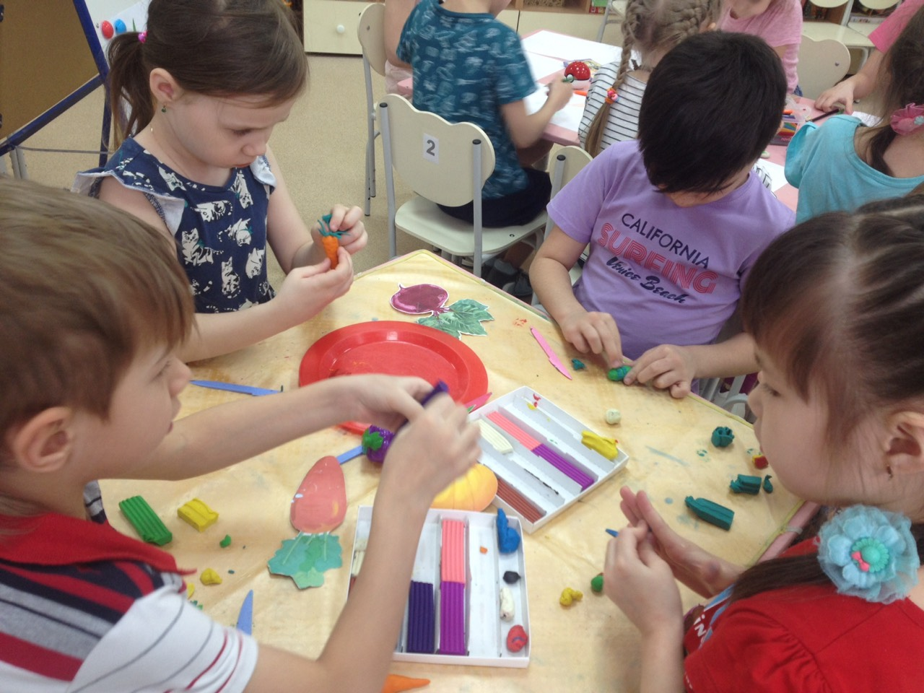
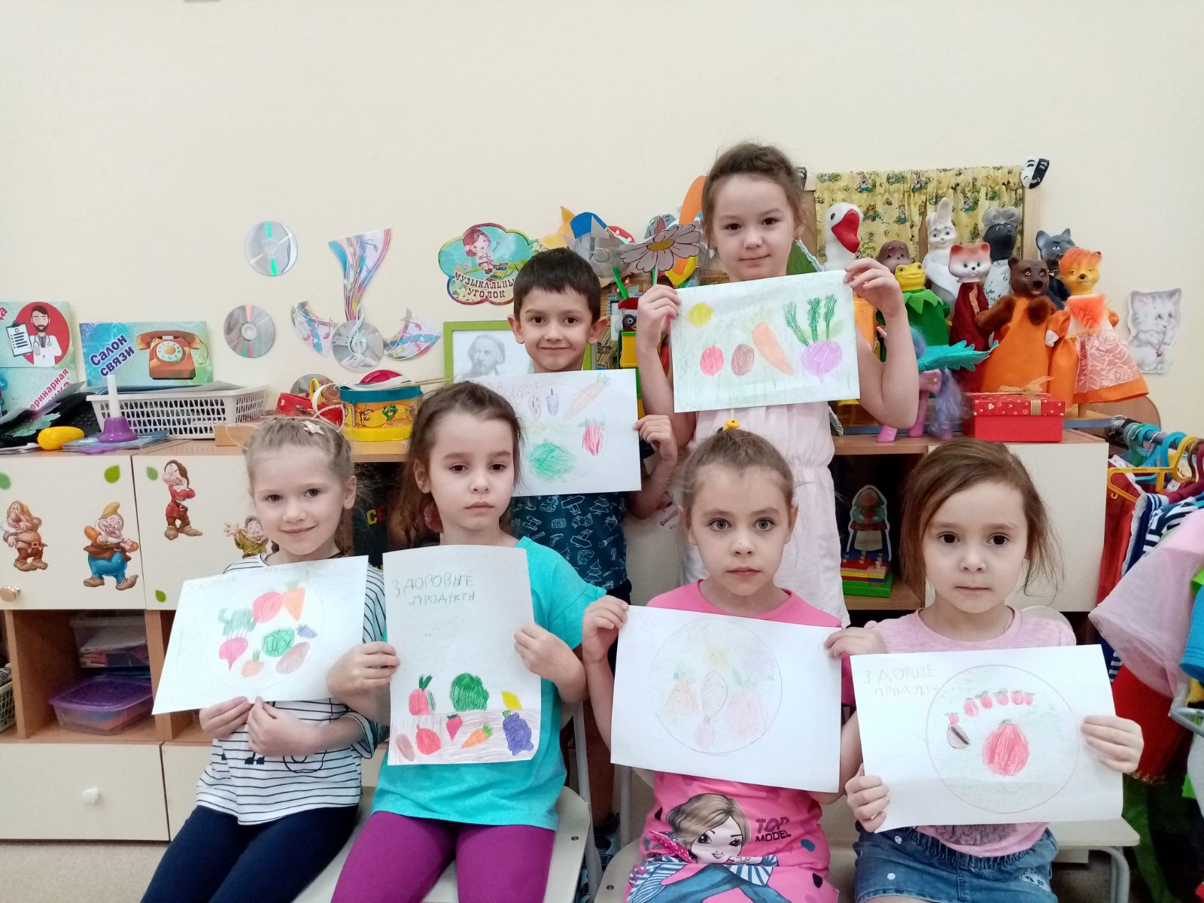
НОД по теме проекта

Slide 12
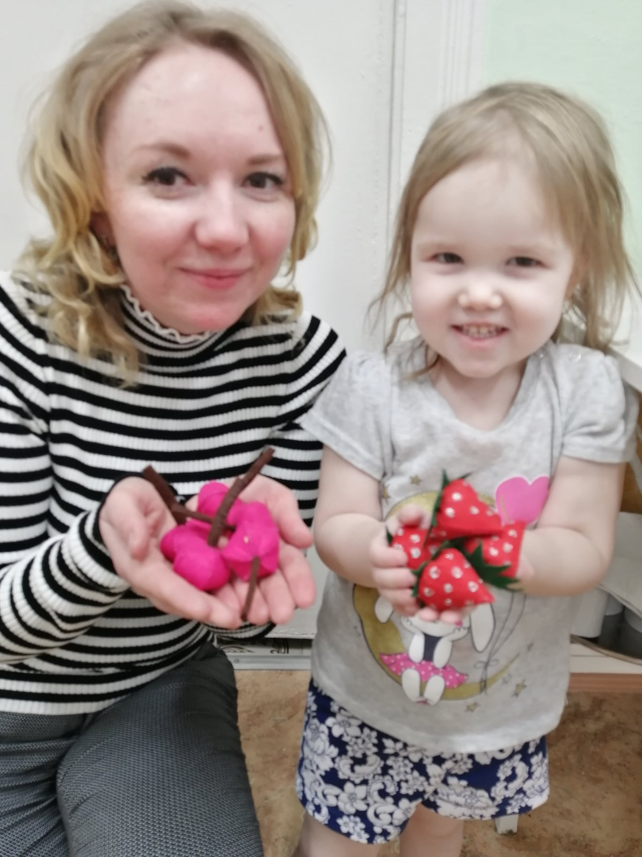
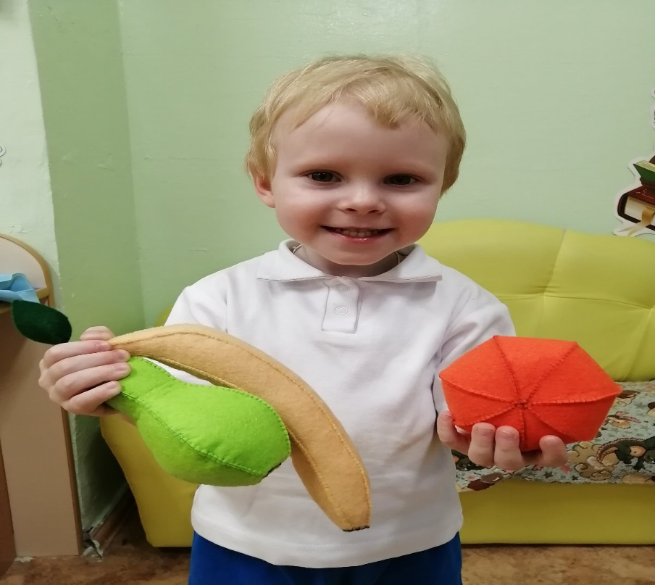
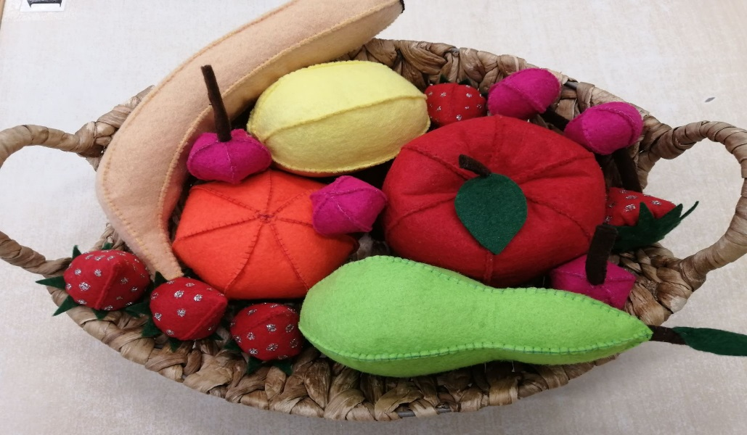
Изготовление муляжей «овощи», «фрукты» с родителями

Slide 13
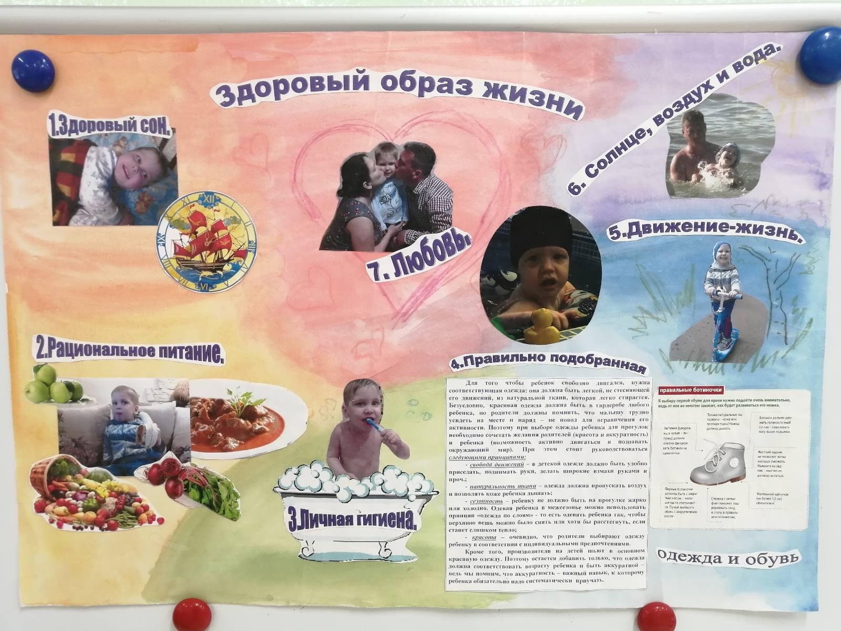
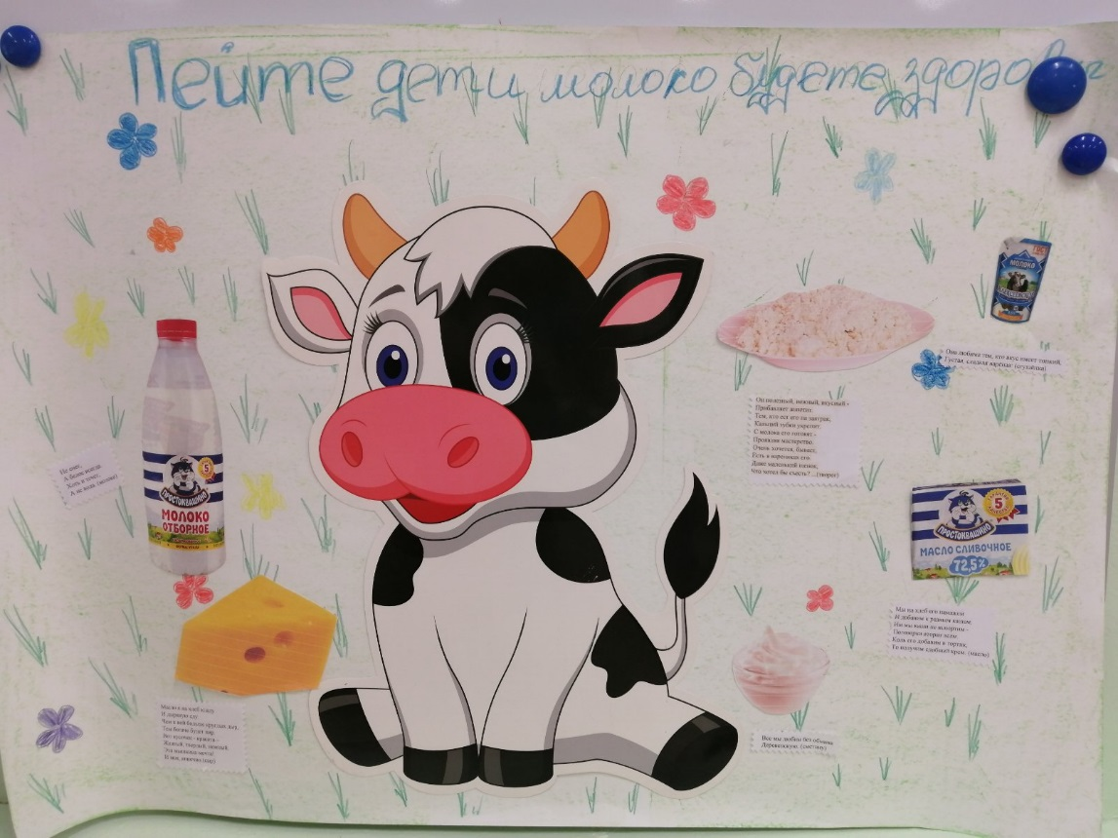
Стенды для детей и родителей

Slide 14
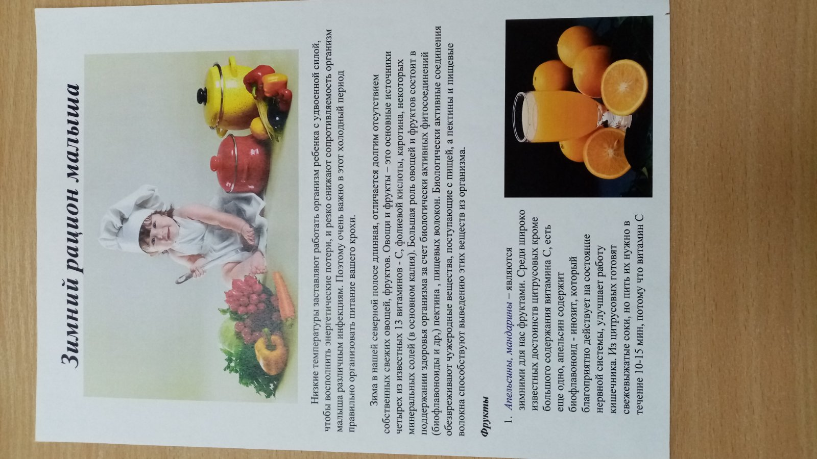
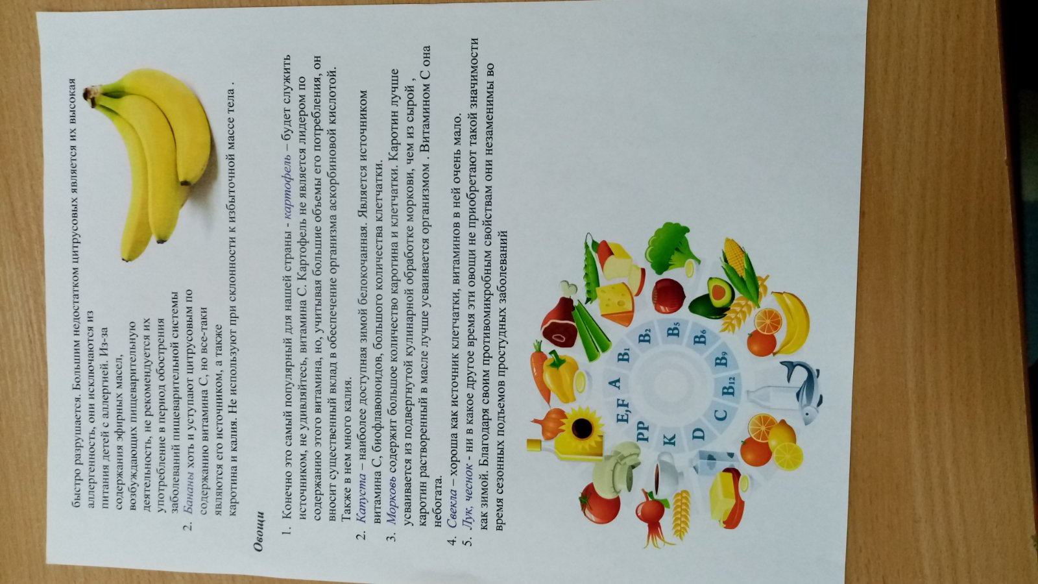
Папки передвижки

Slide 15
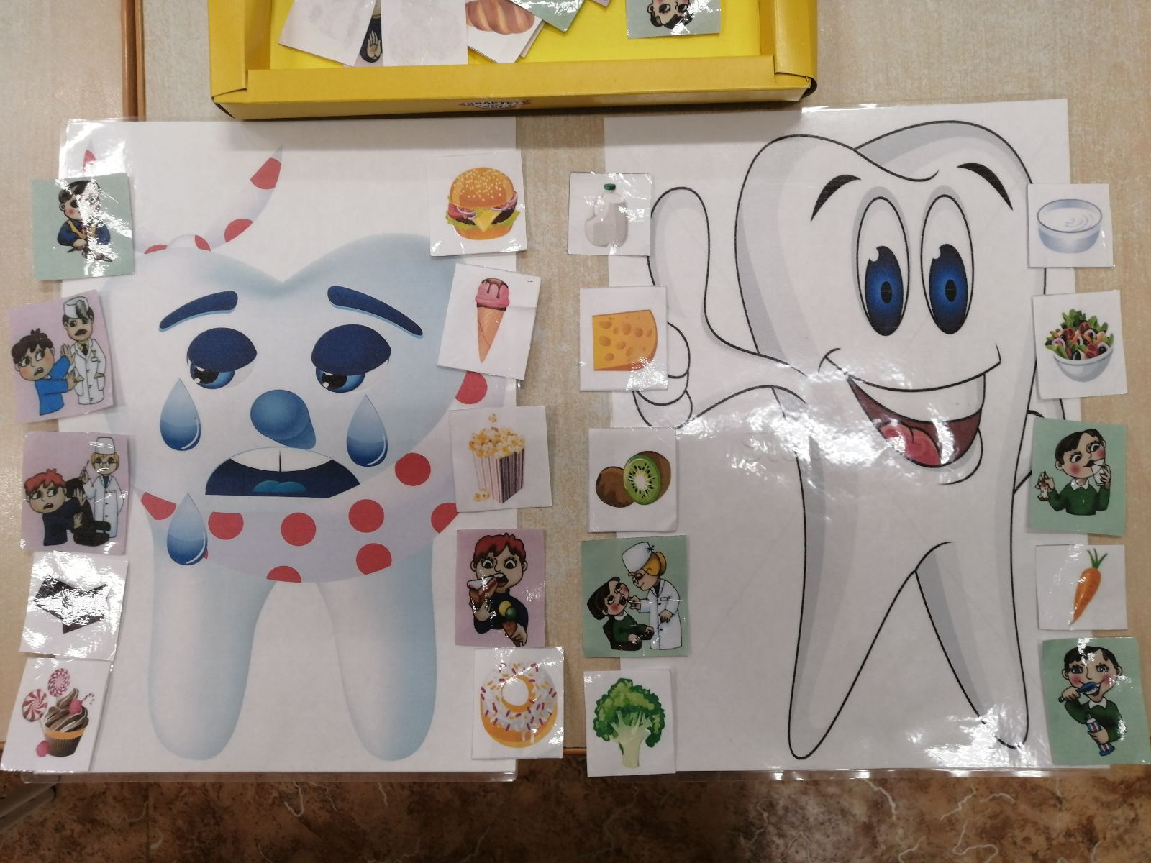
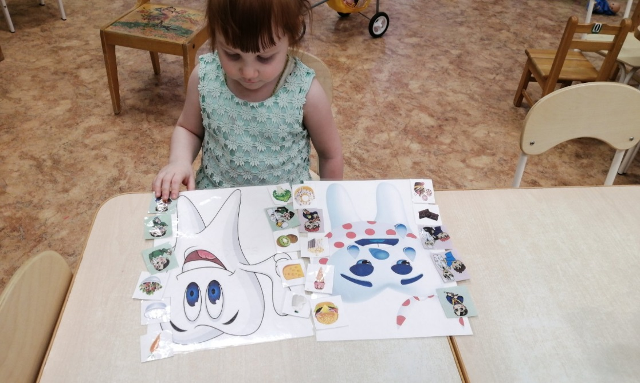
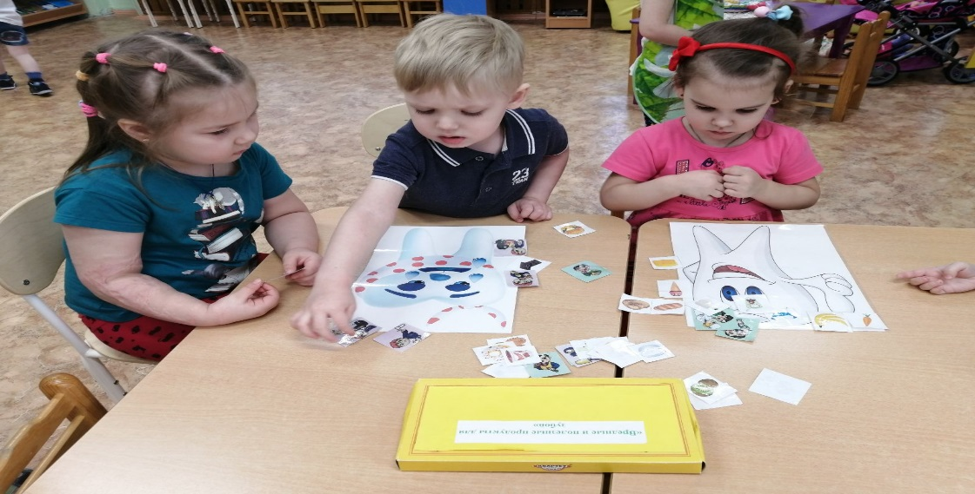
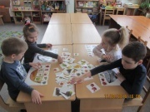
Реализация проекта по образовательным областям познавательное развитие
Дидактическая игра: «Вредные и полезные продукты для зубов».

Slide 16
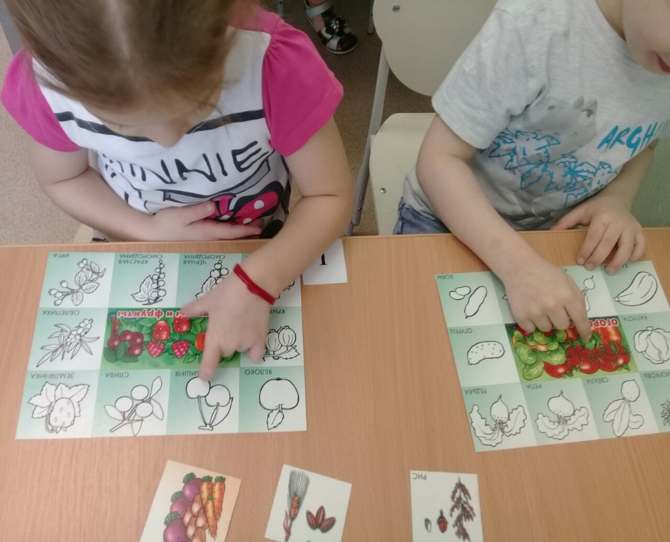
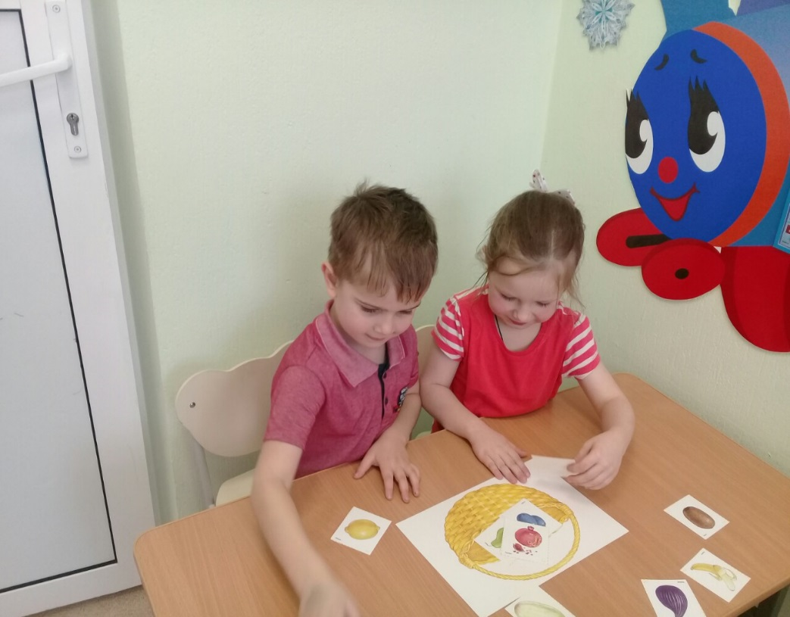
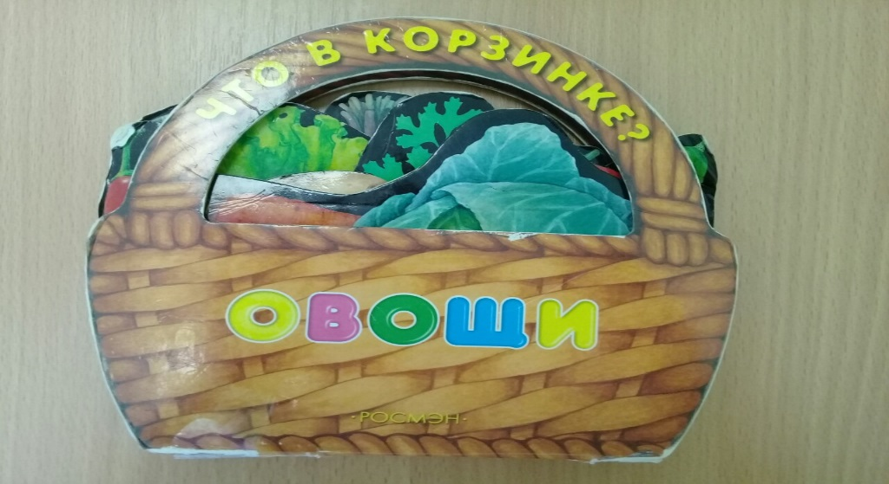
«Во саду ли , в огороде» «Корзиночка»

Slide 17
Социально - коммуникативное развитие
Задачи:
- обогащать социально-игровой опыт детей по сюжету « Семья»по ситуации- день рождения, пригласили гостей, угощаем, общаемся, дарим подарки
- развивать ролевую речь ( коммуникативные действия).

Slide 18
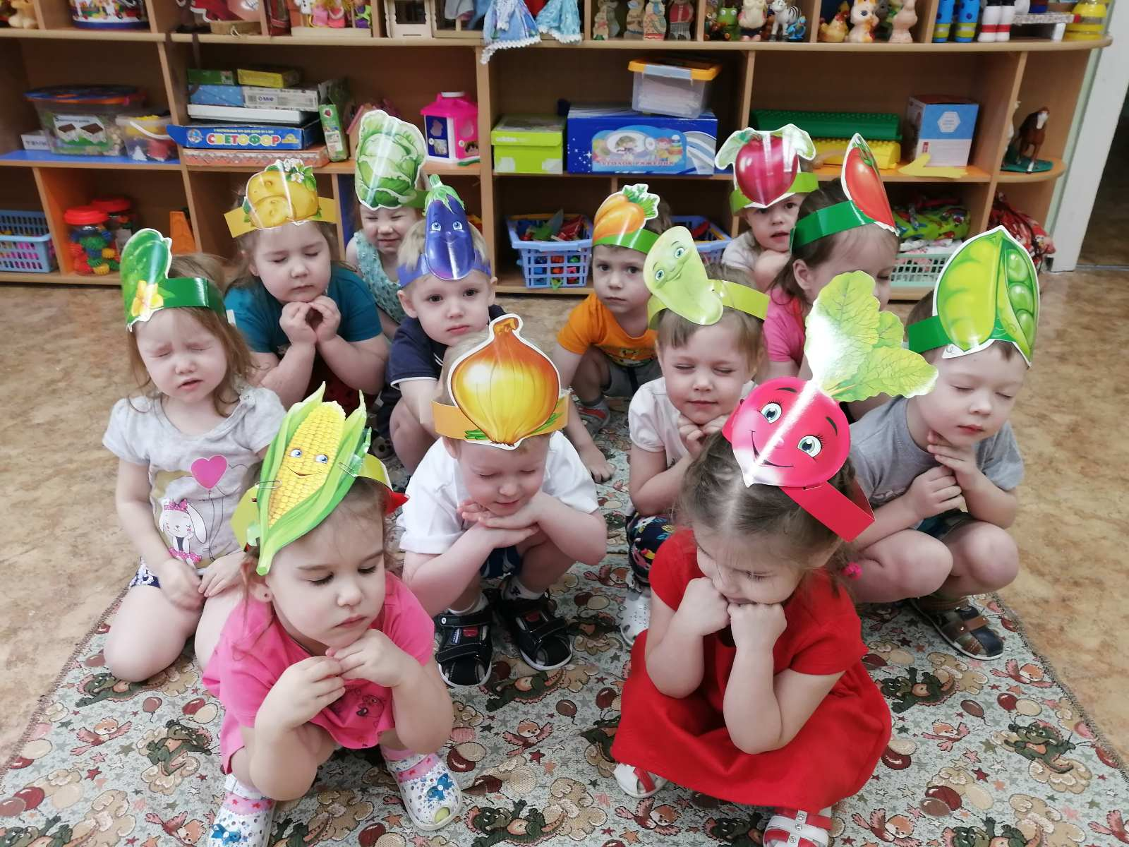
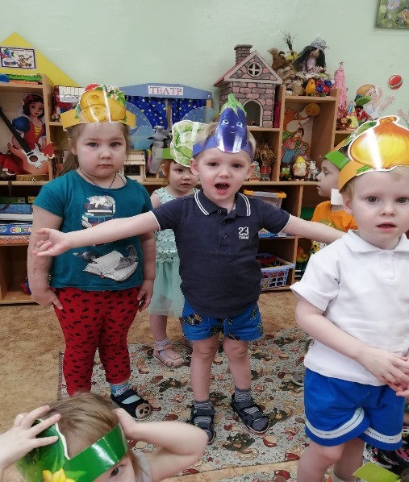
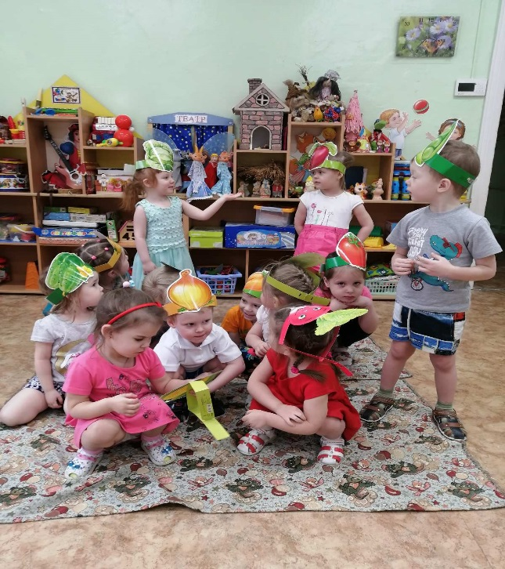
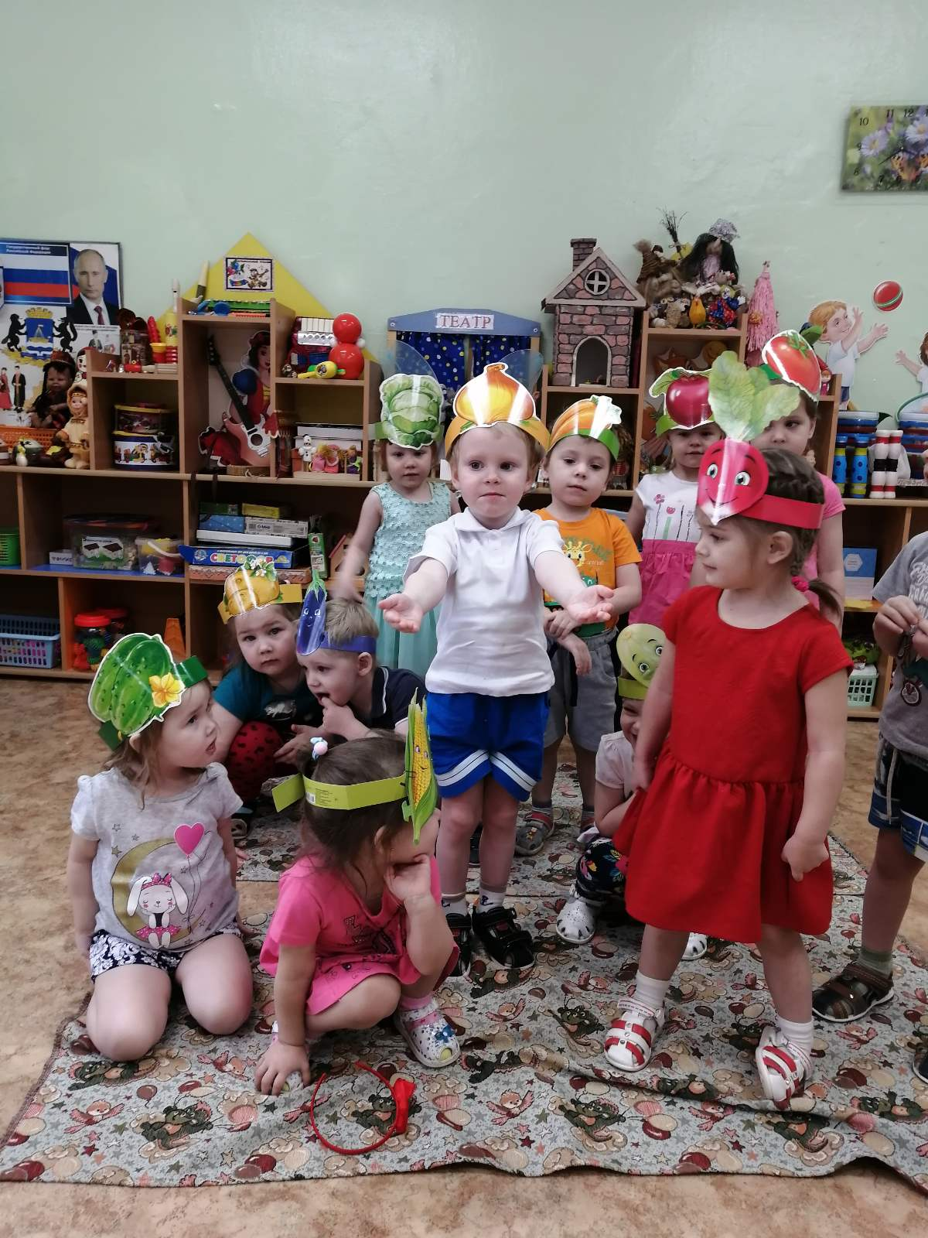
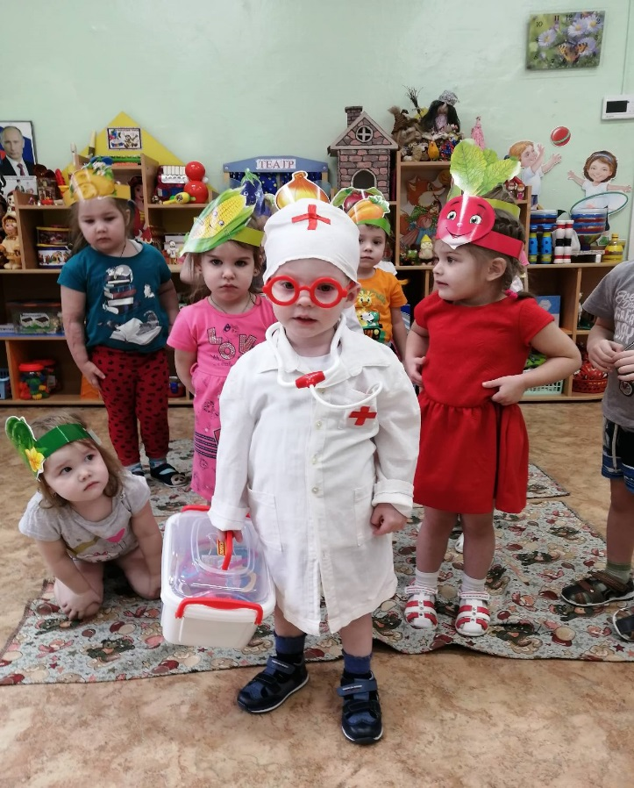
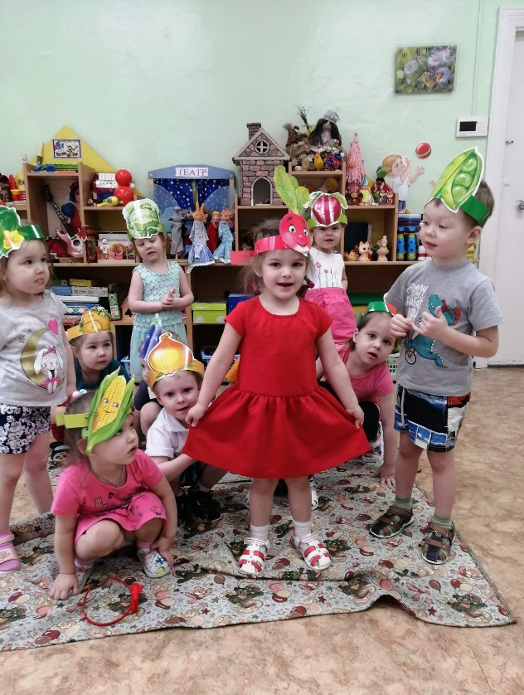
Инсценировка сказки «спор овощей»

Slide 19
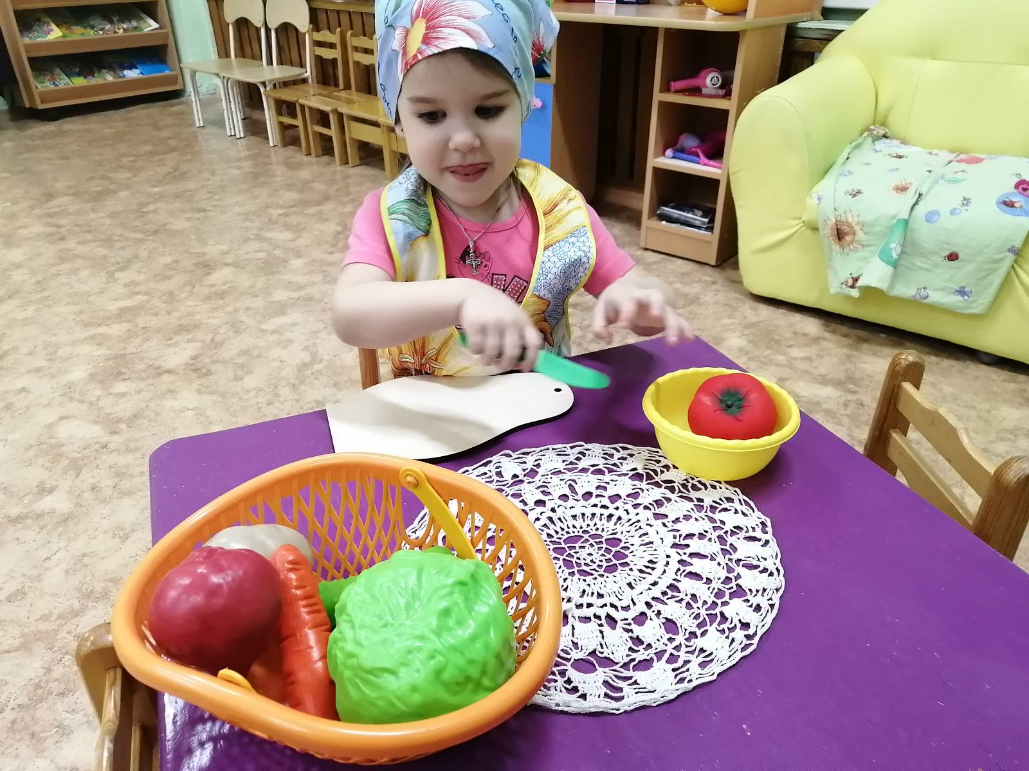
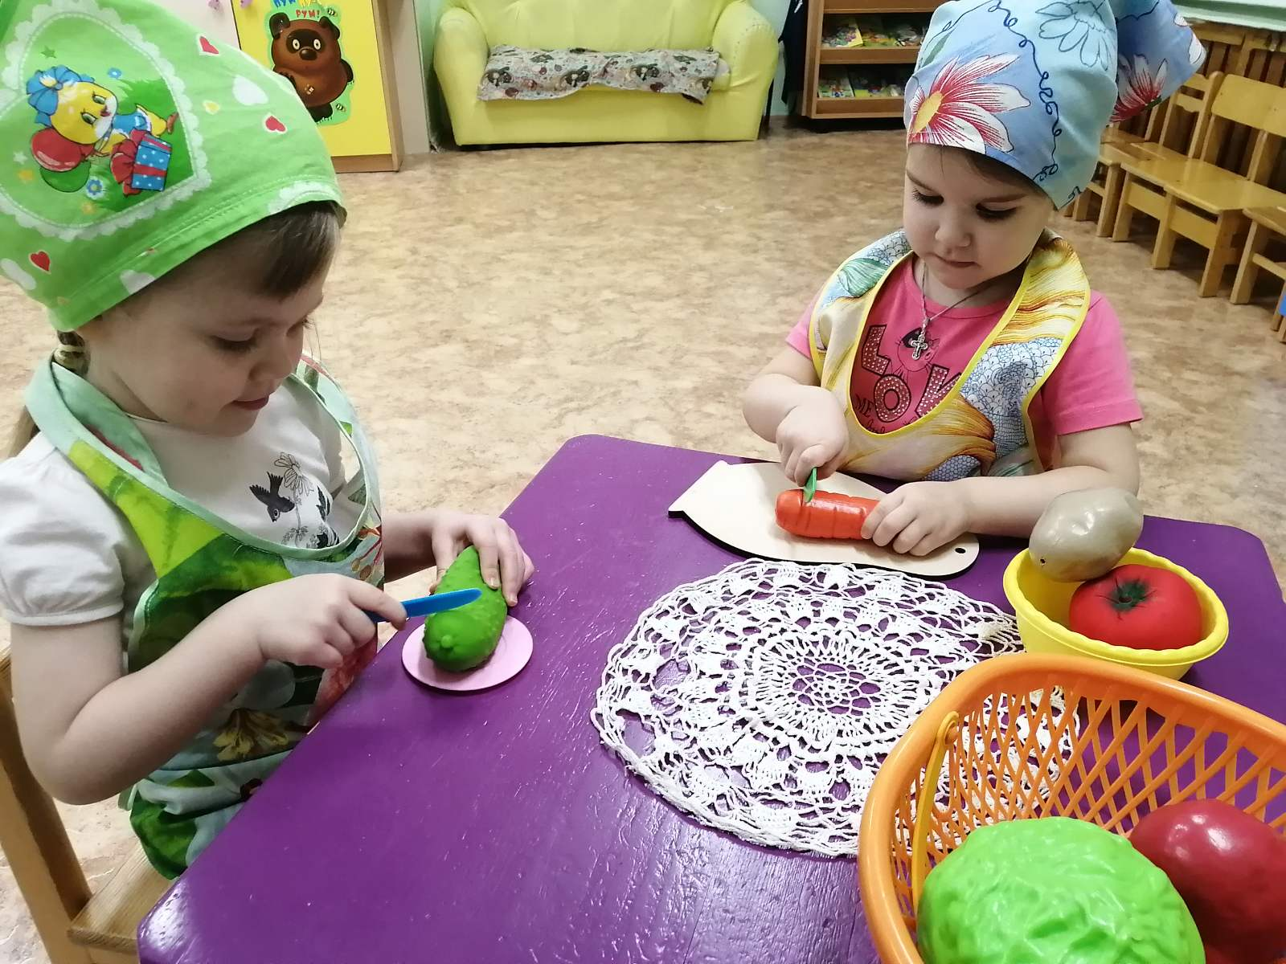
«Помогаем маме готовить»

Slide 20
Речевое развитие
Задачи по речевому развитию:
- активизировать речь детей
- развивать умение четко и грамотно отвечать на вопросы
- учить подбирать признаки к словам, предметам
_ упражнять в согласовании местоимений с существительными
- учить образовывать относительные прилагательные
- учить образовывать слова с уменьшительно ласкательным значением
- развивать диалогическую речь

Slide 21
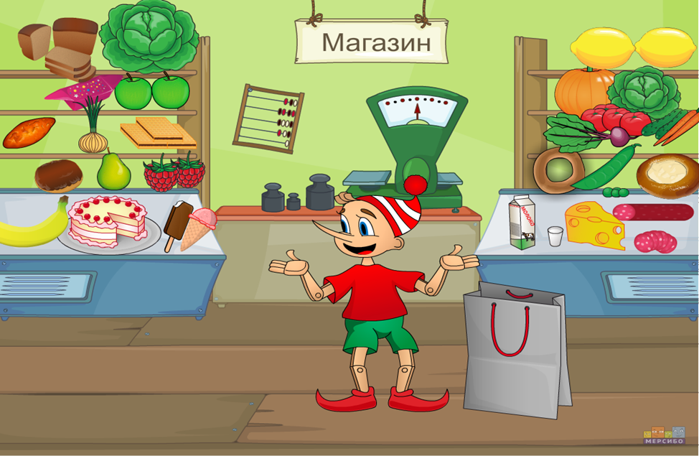
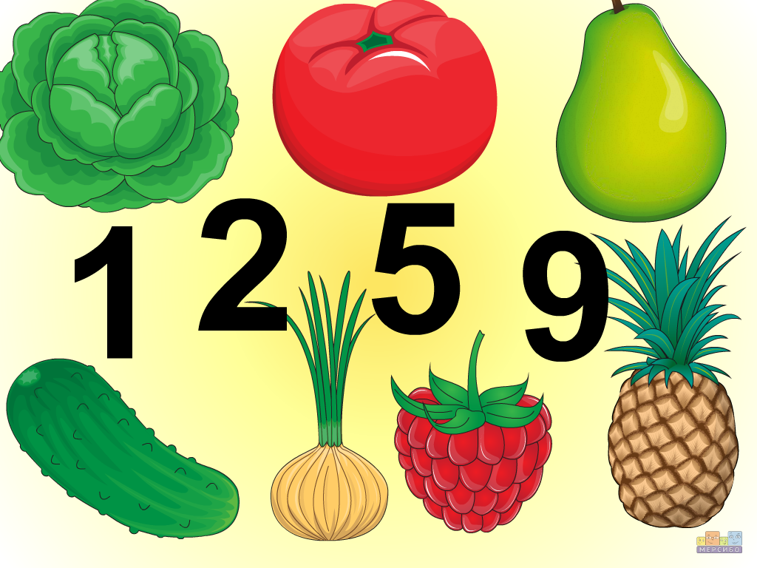
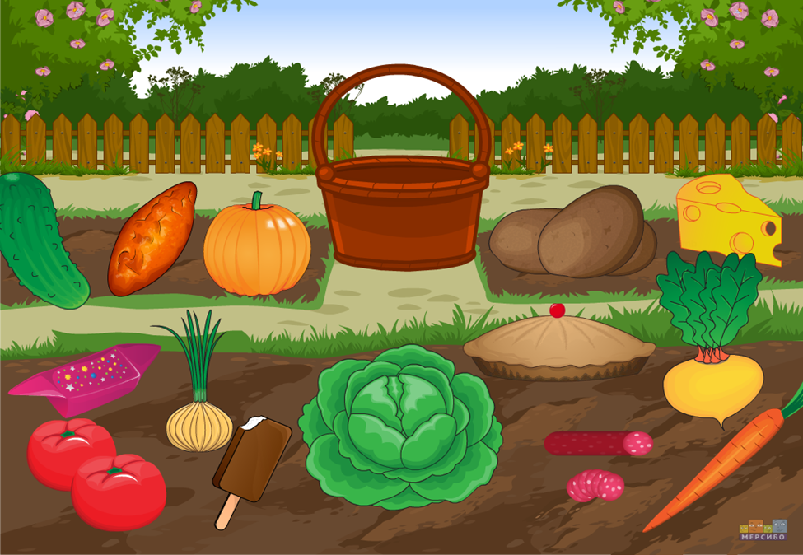
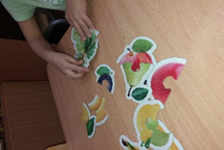
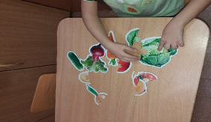
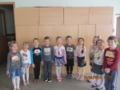
«Магазин» «Один много» «Огород»
«Собери картинку»

Slide 22
Заключительный этап
По результатам проекта можем сделать вывод, что проблема здорового питания детей заинтересовала наших родителей, большинство из них стало придерживаться основных правил рационального и здорового питания. В результате работы с детьми, при реализации данного проекта, были достигнуты следующие задачи: у детей расширились знания о разнообразии продуктов здорового питания, о полезных свойствах овощей и фруктов, о полезных и вредных продуктах, о пользе молочных продуктов и злаков, о витаминах. Дети умеют применять элементарные правила сервировки стола во время дежурства. Совместные творческие задания для детей и родителей способствовали укреплению взаимоотношений в семьях.
Таким образом, можно сделать вывод, что работа по данному направлению была успешной

Slide 23
Используемая литература
.Список литературы:
1.Гуменюк Е.И., Слисенко Н.А. «Правильное питание дошкольников» Детство-Пресс 2013;
2.Коняева Л. Будь здоров, малыш.// Дошкольное воспитание, №11, 2004.
3.Махонева М. Воспитание здорового ребенка. //Дошкольное воспитание, №6, 2002
4. Алямовская В.Г. и др. Ребёнок за столом: Методическое пособие по фор-мированию культурно-гигиенических навыков. – М.: ТЦ Сфера, 2006.
5. Воробьева, М. Воспитание здорового образа жизни у дошкольников / М. Воробьева // Дошкольное воспитание. – 1998. .
6. Годовикова Д.Б. Общение со взрослым и познавательная активность де-тей / Д.Б. Годовикова // Дошкольное воспитание. – 1977. – № 9. – С. 44 - 48.
7. Здоровый дошкольник: социально-оздоровительная технология XXI века / сост. Ю.Е. Антонов, М.Н. Кузнецова и др. – М.: Гардарики, 2008.
8. Змановский, Ю.Ф. Воспитание здорового ребенка: физиологический ас-пект / Ю.Ф. Змановский // Дошкольное воспитание. – 1993. - № 9.
9. Нежина Н.В. Охрана здоровья детей дошкольного возраста / Н.В.Нежина // Дошкольное воспитание. – 2004. - № 4.
10. Юматова А.В. Формирование здорового образа жизни дошкольников / А.В. Юматова // Дошкольное воспитание. – 1996. - № 3.

Slide 24
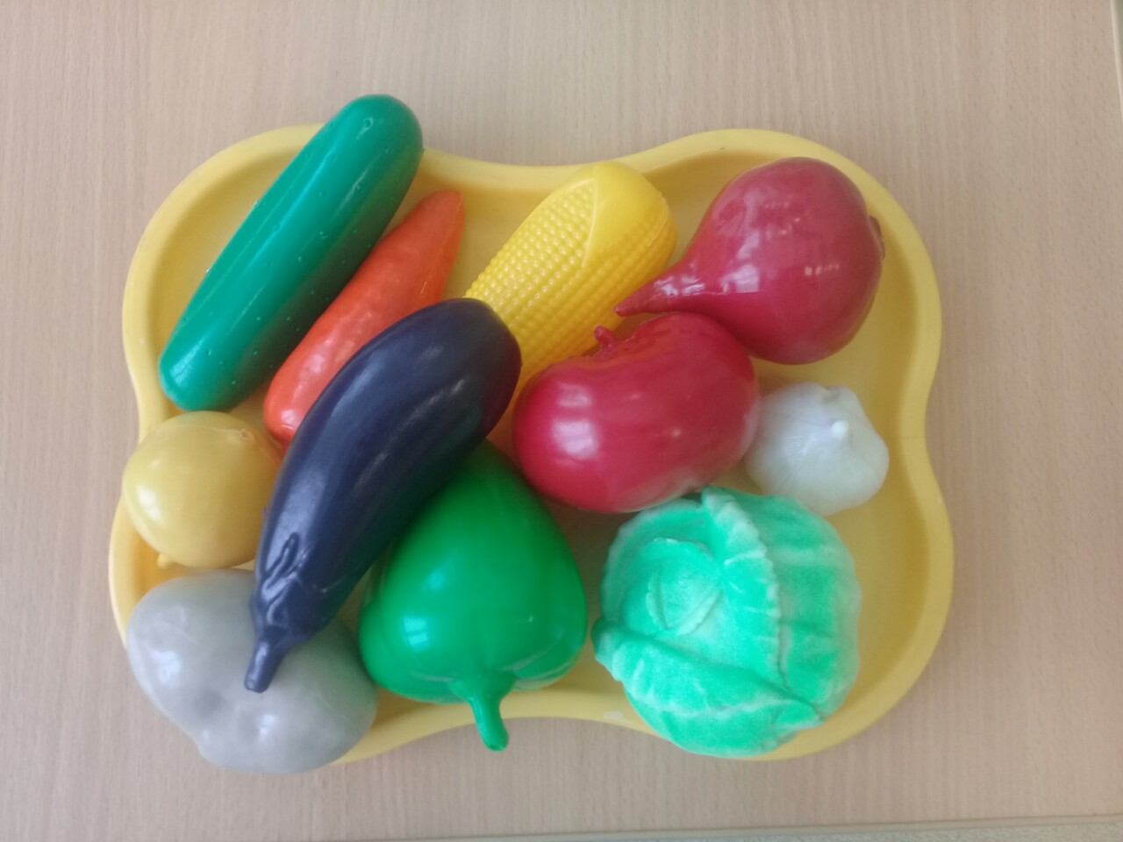
Спасибо за внимание!

